Slide 1

Nutri-Score
M2 SEP
Prévoir la qualité nutrionelle de n'importe quel produit

Slide 2
Table des matières
01
02
03
04
Présentation de l'équipe
Les objectifs pour aujourd'hui
Contexte
L’application
05
Roadmap
06
Objectifs pour la prochaine fois

Slide 3






L'équipe
Elif
Alexandre
Léo
Product Owner
Scrum Master
Front/User Interface
Jaurès
Carlos
Manon
Data Engineer
Data Scientist
Data Gouvernance

Slide 4
Nos objectifs pour ajourd’hui
Travailler la roadmap plus en détail
Adapter le formulaire d’entrée à notre sujet (noms, boutons)
Mise en place d’un dashboard de sortie (jauge)
Plusieurs méthodes de sélection des variables
Premier algorithme de prédiction

Slide 5

Présentation de notre application
Besoin : Manger de manière plus équilibrée et de manière informés.
Clients ciblés : Les consommateurs soucieux de leur santé.
Objectifs: Obtenir des informations sur la qualité nutritionnelle claires et précises à l'aide du Nutri-Score.

Slide 6

Les données
Source : Open Food Facts (data gouv)
33 variables et 52 260 aliments
Variable à prédire : Nutri-Score

Slide 7
Variables | Description
energy_100g | Quantité de kilocalories pour 100g
fat_100g | Quantité de matières grasses pour 100g
saturated-fat_100g | Quantité de graisses saturées pour 100g
trans-fat_100g | Quantité de graisses transformées pour 100g
cholesterol_100g | Quantité de cholestérol pour 100g
carbohydrates_100g | Quantité de carbohydrates pour 100g
sugars_100g | Quantité de sucres pour 100g
fiber_100g | Quantité de fibres pour 100g
proteins_100g | Quantité de protéines pour 100g
salt_100g | Quantité de sel pour 100g
sodium_100g | Quantité de sodium pour 100g
vitamin-a_100g | Quantité de vitamine A pour 100g
vitamin-c_100g | Quantité de vitamine C pour 100g
calcium_100g | Quantité de calcium pour 100g
iron_100g | Quantité de fer pour 100g
nutrition_grade_fr | Notre variable cible qui est décrite par des lettres allant de A à E exprimant la qualité nutritionnelle du produit.

Slide 8



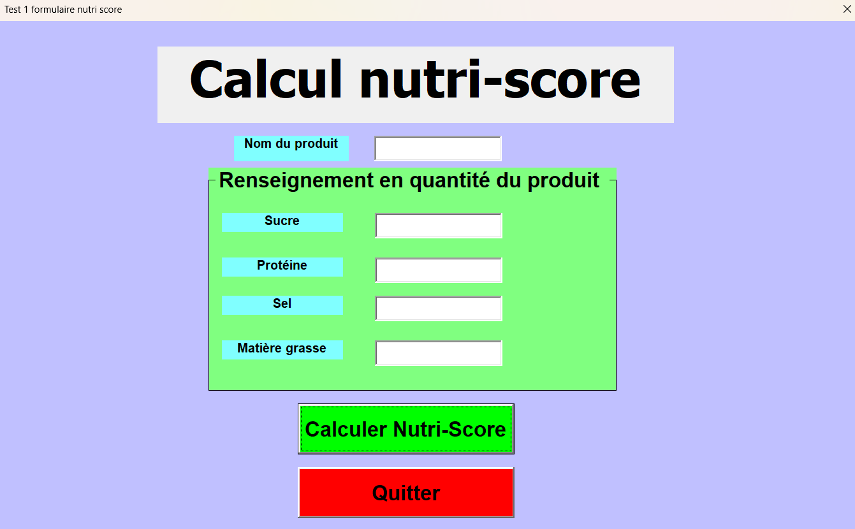

L’application
Algorithmes
Statistiques &
Machine Learning
Stock des réponses

Slide 9
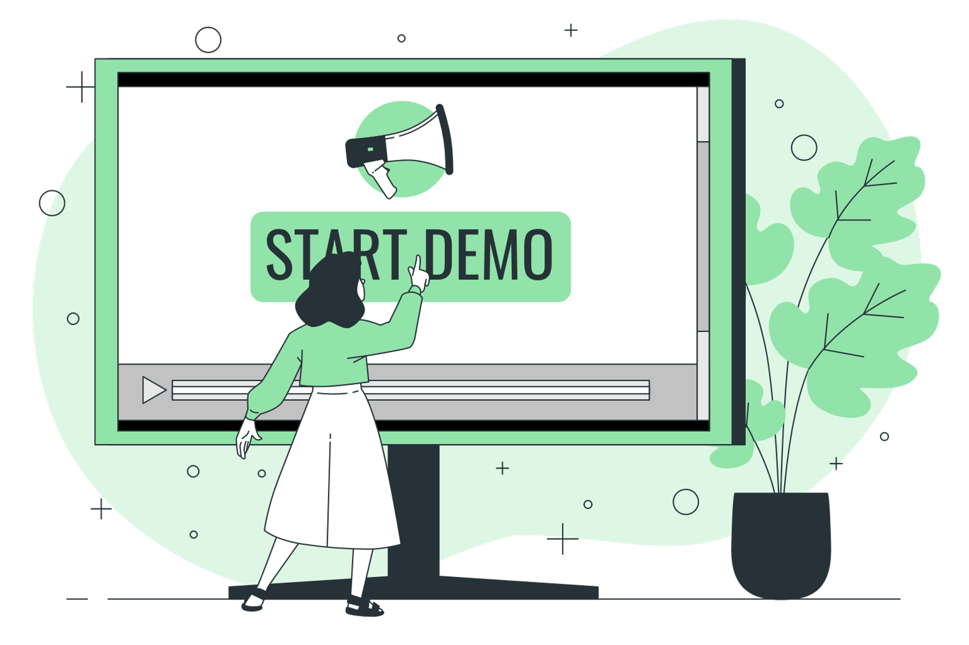
Place aux démos !

Slide 10
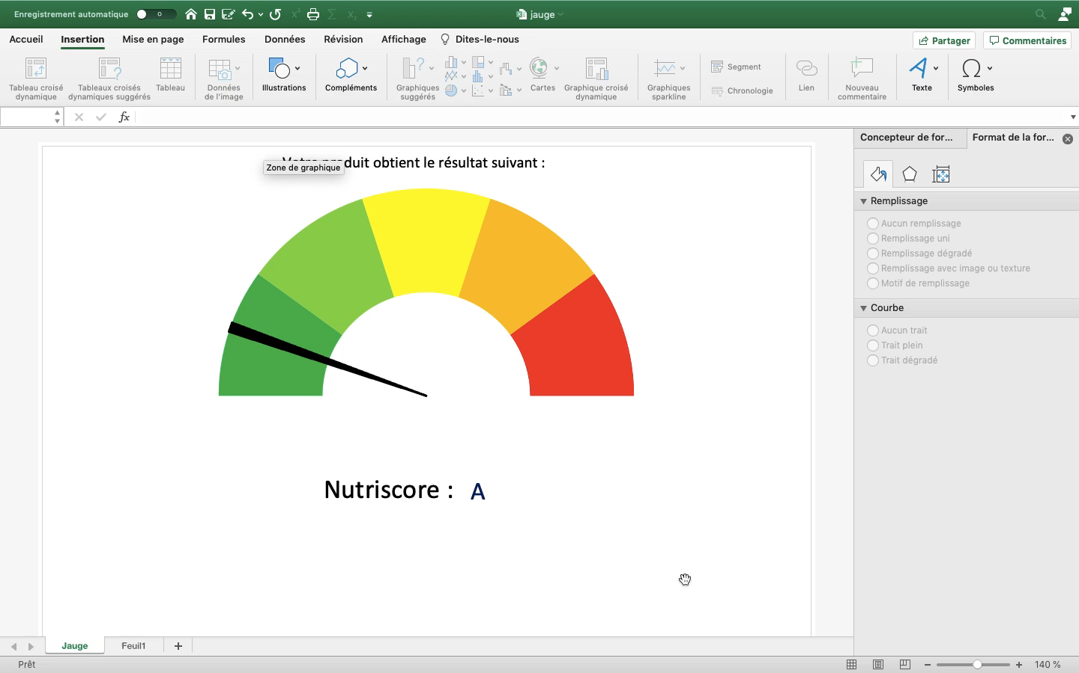

Slide 11
Feedbacks

Slide 12
 | 20/10 | 27/10 | 09/11 | 23/07 | 07/12
Interface | Premier formulaire qui demande l’entrée de 3 réponses puis d’un bouton de validation. | - Amélioration du formulaire d’entrée en mettant le nom de certaines variables. - Mise en place d’un premier dashboard permettant la réponse à l’utilisateur, affichage d’une jauge colorée. | - Mise en place des variables sélectionnées dans le formulaire d’entrée - Ajout d’informations dans le dashboard pour voir les probabilités de chaque catégorie.
Data | Nettoyage de la base de données en enlevant les variables inutilisées dans notre analyse. | Suppression des valeurs manquantes et suppression des variables non sélectionnées.
Algorithme | Recherche des méthodes de prédiction les plus adaptées dans notre cas, en particulier les méthodes de régression logistique ordinale. | - Sélections des variables par différents modèles. - Premier algorithme de prédiction | Comparaison de plusieurs modèles de prédiction et choix du plus optimal

Slide 13
Objectifs pour la prochaine fois
??

Slide 14
Merci pour votre attention !

